Slide 1


NTL-DAGENE OG STORTINGSVALGET 2021

Slide 2
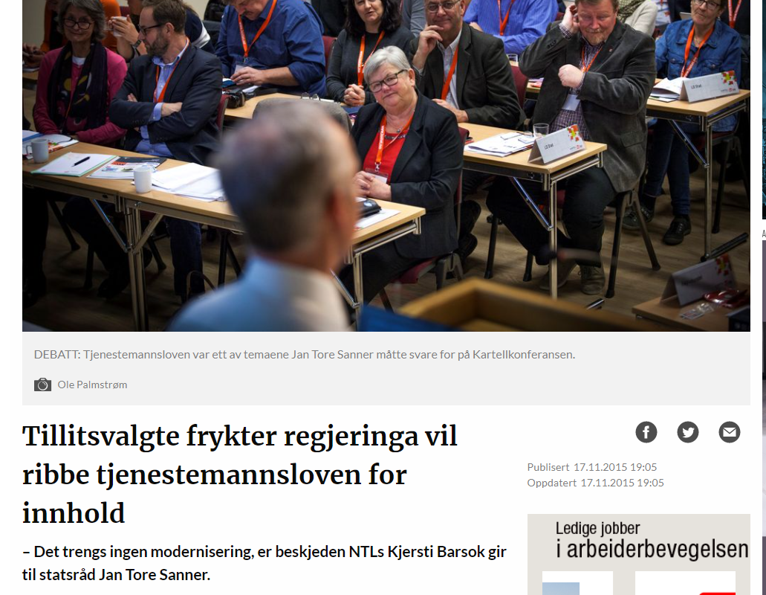
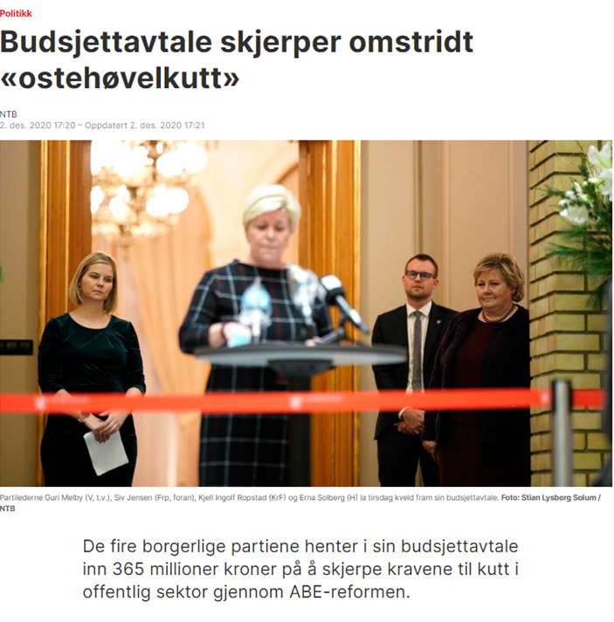
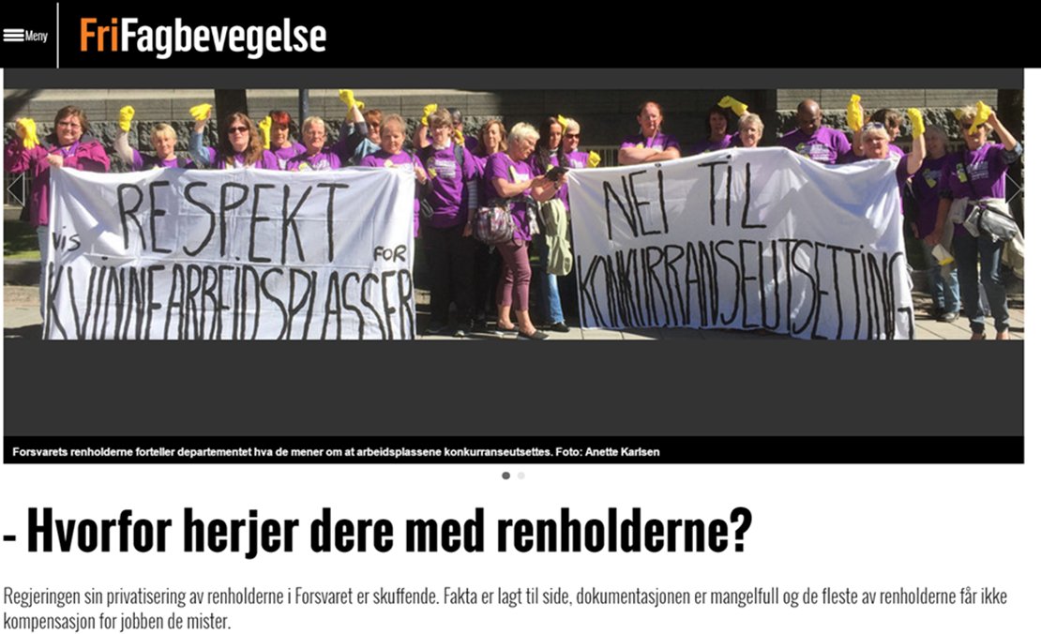
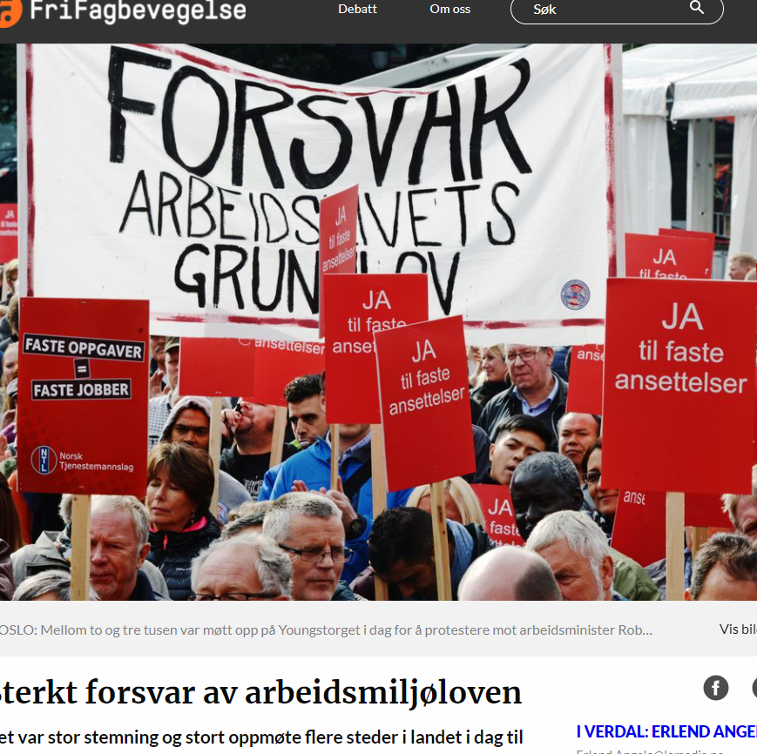
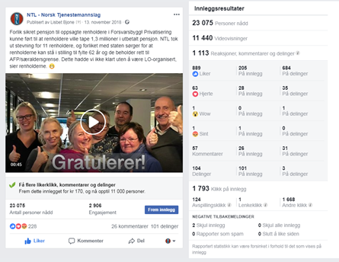
8 år med borgerlig styre
Notes:
Regjeringas angrep på arbeidsmiljøloven fikk 1,5 millioner arbeidstakere ut i gatene 28. januar 2015. Siden har tjenestemannslov blitt til statsansattelov og ansatte i staten har fått et svakere stillingsvern enn andre arbeidstakere. I staten har vi endt opp med to tariffavtaler og møter stadig tøffere krav om mer penger til lokale forhandlinger. Og medbestemmelsen er satt under hardt press.
7 år med ABE-kutt har gitt sentraliseringer og kutt i tjenestetilbud og gjort at staten står dårligere rusta til å løse samfunnsoppdraget. Høyre er imidlertid strålende fornøyd og vedtok i sitt nye program at de vil fortsette med ABE-reformen.
Mange av dere husker sikkert også den mangeårige kampen for renholderne i forsvaret. Regjeringa bestemte at renholdet skulle privatiseres koste hva det koste ville. En ting er at det medførte mye dårligere renhold og at verneombudene til og med måtte stenge enkelte lokasjoner (ISS sine tidsestimater for renhold var umulige å levere på), men det hadde også en høy pris for de enkelte renholderne, der både jobb, særaldersgrense og retten til AFP ble satt i spill. Takket være langvarig og standhaftig innsats fra NTL, Arbeidsmandsforbundet og ikke minst LOs juridiske avdeling fikk vi til slutt redda mye for mange, men det var på tross av og ikke på grunn av Solbergregjeringa.

Slide 3
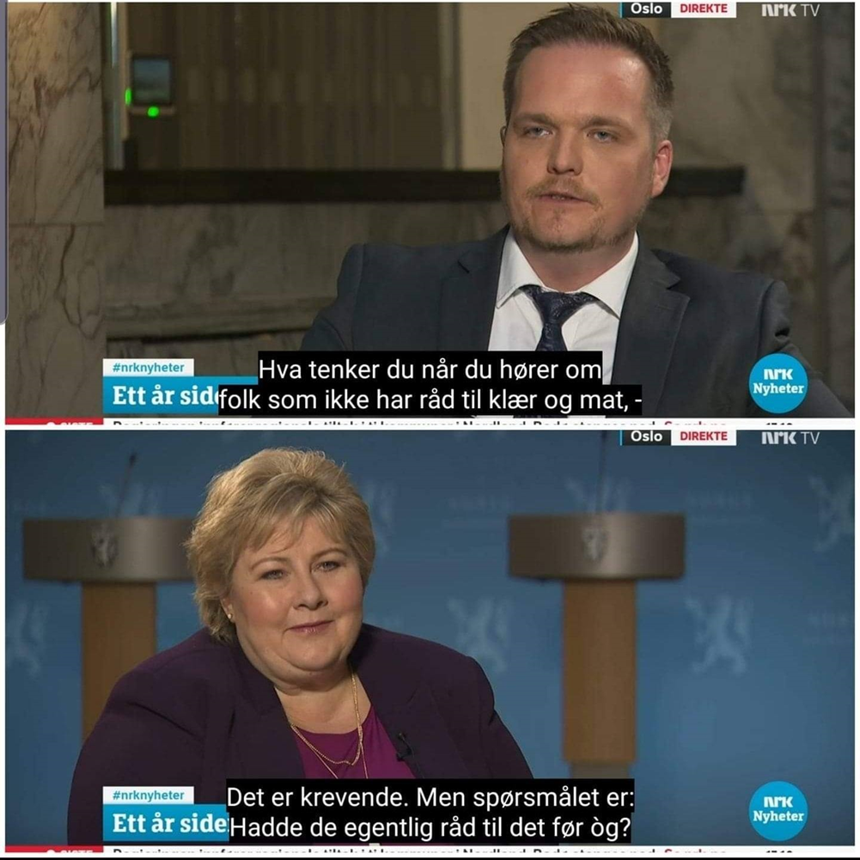
Notes:
Og så måtte jeg bare ta med denne. Den gikk jo litt i glemmeboka etter sushigate på Geilo, men da Erna på ettårsmarkeringa for nedstenginga av Norge ble spurt om de arbeidsledige og permittertes situasjon og hva hun tenker når hun hører om folk som ikke har råd til klær og mat, så er det dette som er svaret: Det er krevende. Men spørsmålet er: Hadde de egentlig råd til det før og?
I tillegg til angrep på rettighetene til folk som er i jobb har vi sett flere kutt i velferdsytelser til dem som i kortere eller lengre tid står uten jobb, som for eksempel kutt i AAP og fjerning av retten til feriepengeopptjening på dagpenger.
Og mens pengene har sittet løst når det gjelder skattelettelser til de rikeste blant oss var det visstnok både galskap og koko å bruke penger på feriepengeopptjening på dagpenger.
Alt dette er bare noe av arven etter 8 år med ulike Solbergregjeringer. Felles for endringene som er skjedd i arbeidslivet er en svekkelse av det kollektive og dermed i realiteten en flytting av makt fra arbeidstakerne til arbeidsgiverne. Fyll på med massive skattelettelser til de rikeste og skatteskjerpelser for f.eks. pendlere og vi ser et tydelig mønster der de som har mye skal få mer, mens det er vanlige arbeidsfolk som betaler prisen.

Slide 4
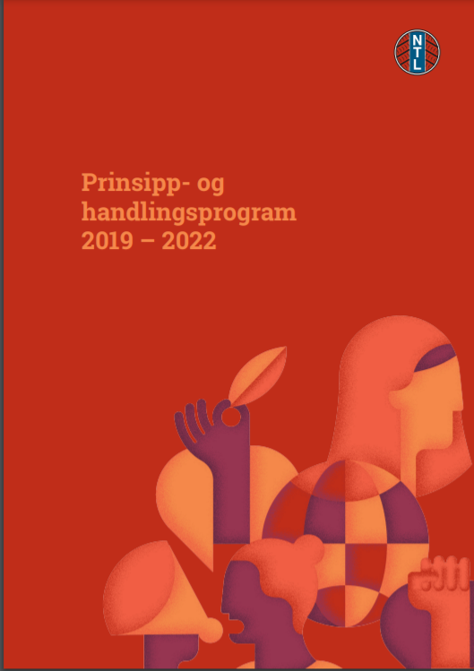
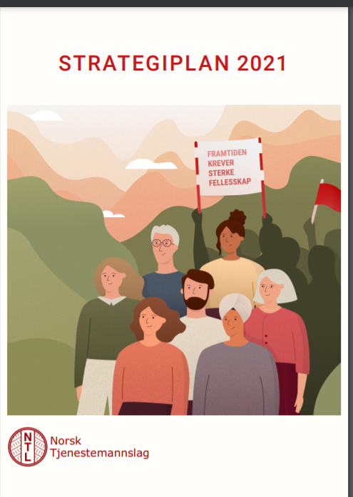
Notes:
Det finnes mange grunner til å drive valgkamp. NTL er partipolitisk uavhengige, men det betyr ikke at vi er politisk nøytrale. I formålsparagrafen vår er det bla slått fast at vi skal
• fremme medlemmenes faglige, økonomiske, helsemessige, sosiale og kulturelle interesser,
sikre medlemmene trygge, stabile og faste tilsettingsforhold og rettferdige og forutsigbare lønns- og arbeidsvilkår
, arbeide for demokrati, rettssikkerhet og rettferdig fordeling
og arbeide for en klimavennlig omstilling av arbeidslivet
De siste åtte åra har det vært krevende
Med stadige negative nyheter er det fort gjort å bli litt passivisert. I stedet for å bli forbanna når det kommer enda flere kutt i virksomheter som allerede er kutta så mye at det går ut over tjenestetilbudet til befolkninga, er det fort gjort å bli letta for at man «bare» fikk det forventa ABE-kuttet. Men når vi summerer opp det som har skjedd de siste åtte åra kan det ikke være tvil om at det har vært åtte år på feil kurs og at vi trenger en ny regjering som er opptatt av de samme sakene som oss.
Ved dette valget har NTLs landsstyre vedtatt at våre viktigste saker skal være arbeidsliv(herunder statens ansvar som arbeidsgiver), offentlig styring og klima

Slide 5
Ved dette valget har NTLs landsstyre vedtatt at våre viktigste saker skal være:
arbeidsliv(herunder statens ansvar som arbeidsgiver)
offentlig styring
klima

Slide 6
Bruk stemmeretten
Forhåndsstemming fra 10. august til 10. september
Valgdagen er 13. september, mange steder også 12.
Snakk om valget!
Notes:
Antallet velgere som velger å forhåndsstemme har gått kraftig opp ved de siste valgene. Det er grunn til å tro at det kan bli enda mange flere i år. Det er derfor ingen grunn til å vente med å mobilisere.
Pandemien gjør at mye er usikkert når det gjelder hva slags arrangementer vi kan gjennomføre i år.
Forbundskontoret har så langt arrangert flere webinarer om ulike spørsmål knytta til temaene landsstyret har valgt. Det kommer vi til å fortsette med etter sommerferien også.
Om Arendalsuka blir et fysisk arrangement i år er fortsatt uklart, men LO satser uansett stort på at deres arrangementer i år skal ut til vanlige folk og vil ha arrangementer flere steder rundt om i landet, i tillegg til egne TV-sendinger.
Vi ønsker oss også stor aktivitet fra dere der ute. Aller helst i form av medlemsmøter, matpakkeaksjoner ol der det lar seg gjennomføre. Dersom pandemien setter en stopper for slike arrangement tror vi det er lurt om dere kjører egne digitale arrangement i tillegg til våre webinarer. Inviter gjerne lokale stortingskandidater. Vi fra forbundskontoret stiller selvfølgelig også gjerne opp. NTL- dagene starter i år 26. august og varer fram til valget. Som tidligere år vil det bli mulig å bestille materiell fra forbundet. LOs brosjyre med spørsmål til og svar fra partiene skal være klar 17. juni.
Vi kommer selvfølgelig også til å drive kommentarer i sosiale media, så husk å like og dele. Hvis dere i tillegg legger inn en liten kommentar bidrar det til å gjøre postene synlig for flere :)
Og så gjelder det å snakke med folk! Det er det vi vet virker aller best.
Vi vet at dere har det veldig travelt der ute, men dette er det viktig å finne tid til. Det er mye som står på spill. Det hjelper lite å sitte den 14. september å tenke at vi burde gjort mer. Innsatsen vi sammen legger ned nå kan bety hele forskjellen på fire nye år i forsvarskrig eller fire år med mulighet for å utvikle samfunnet i tråd med vår politikk.
Vi vet at mange er enige med oss i våre saker, da gjelder det å mobilisere folk så de går og stemmer og sørge for at de tenker på våre saker når de skal velge stemmeseddel.

Slide 7
Studiestart
NTL Ung tilstede på mange studiesteder
LO for Alle prosjektet i departementer og i UH sektoren
Lokale avdelinger
LO Student

Slide 8
NTL-DAGENE 2021
26. august – 13. september
  Materielle blir tilgjengelig i W2P
  Budskap er valgkamp og viktigheten av å være mange
  Aktivitet digitalt og loklalt
  Usikker på om vi får til fysiske arrangement
  Ved bestilling av noen fra forbundskontoret kontakt
    Forbundssekretær Sven Ivar Skodjevåg
      Mobil 901 66 539
      sis@ntl.no
  Ha dialog med NTLs fylkesutvalg der vi har det: Oslo; Vestfold & Telemark, Rogaland, Vestland, Trøndelag, Nordland og Troms og Finnmark.

Slide 9
Del aktiviteten
Bruke # mittntl og #ntlnorge
Del innlegg om aktivitet på sosiale medier
Bli med i NTLs nettverk for verving på facebook:
  https://www.facebook.com/groups/376701856787811

Slide 10
Lykke til!
Takk for meg!

